Slide 1





Canción: La carretera
Interprete Julio iglesias
LA CARRETERA

Slide 2
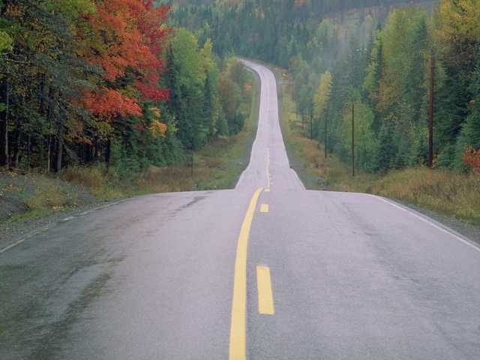



Slide 3
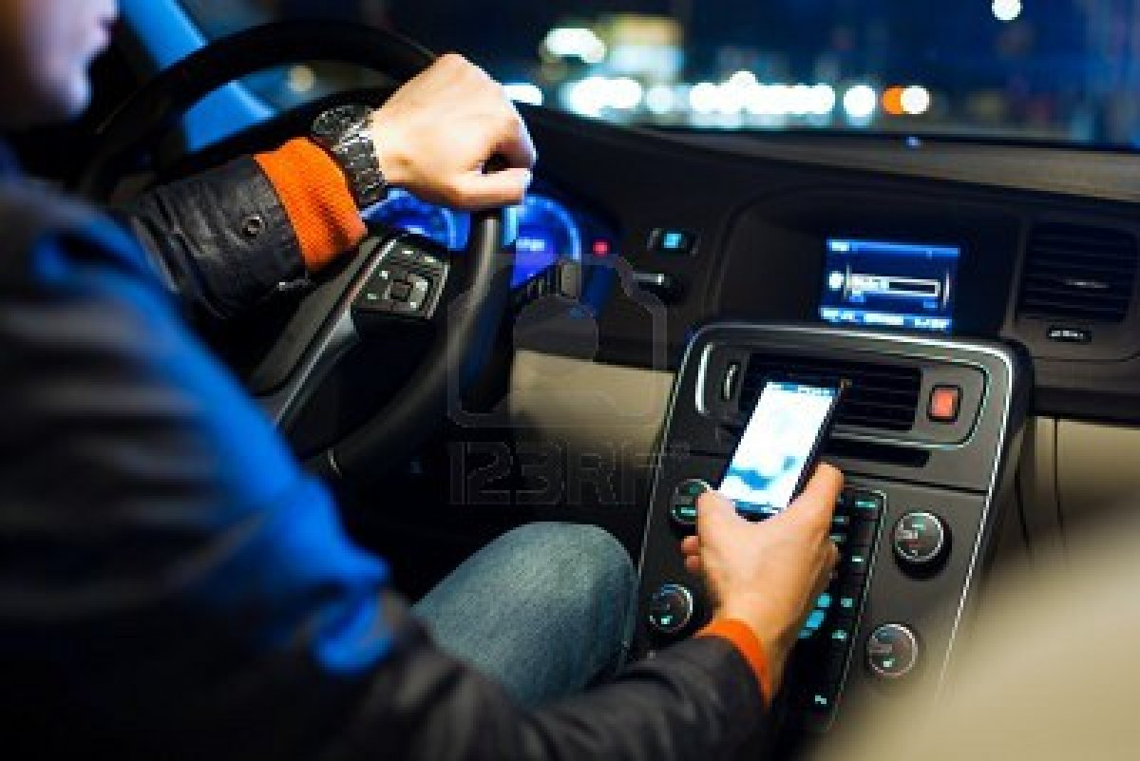

kilómetros pasando ,pensando en ella , ¡qué noche! ¡qué silencio! si ella supiera, que estoy corriendo pensando en ella ..

Slide 4
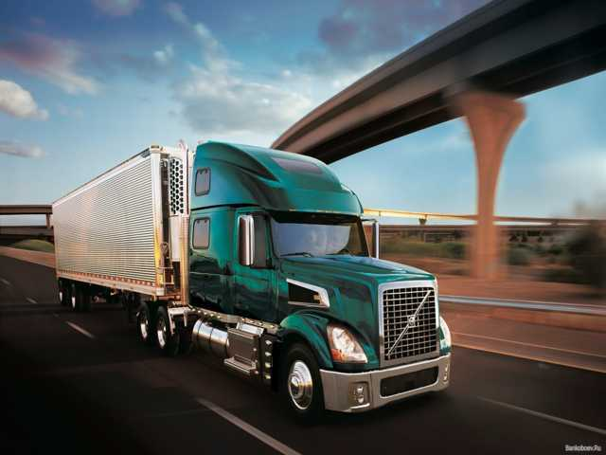
Las luces de los coches que van pasando , el ruido de camiones acelerando

Slide 5
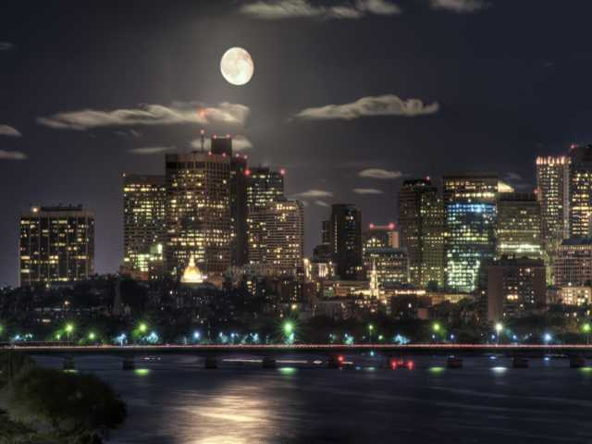

no hay gente por la calle y está lloviendo , los pueblos del camino, ya están durmiendo , y yo corriendo , pensando en ella

Slide 6
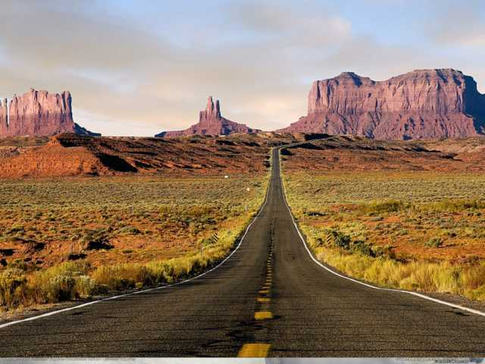

Sigo en la carretera buscándote . al final del camino te encontraré,

Slide 7

Los bares a estas horas están cerrando , hoteles de parejas siempre esperando un tren me cruza el paso es largo y lento,

Slide 8


me comen la cabeza los pensamientos , pensando en ella ,pensando en ella..

Slide 9
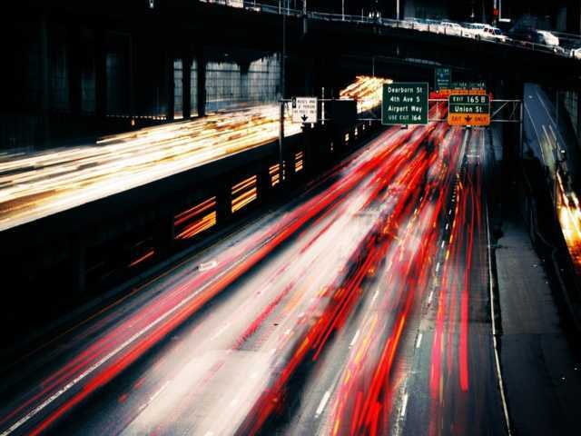
Sigo en la carretera buscándote , al final del camino te encontraré ,aceleré

Slide 10
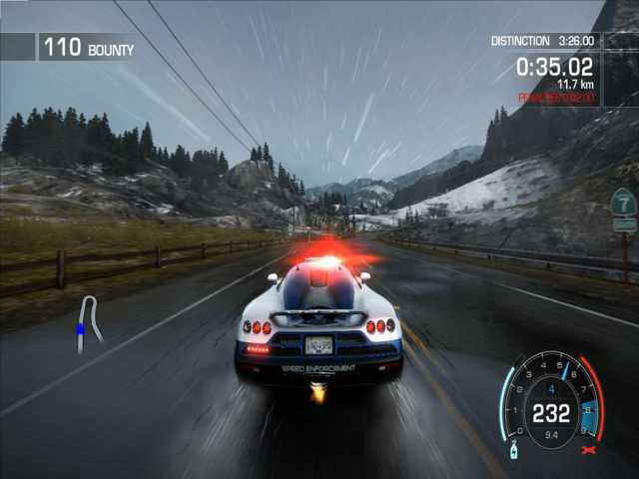
..
140
Pensando imaginando mi duda aumenta , me salgo de una curva sin darme cuenta ,la aguja marca 140

Slide 11
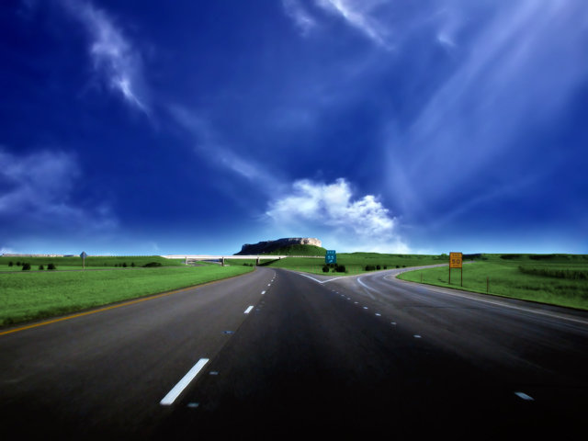
Sigo en la carretera buscándote , al final del camino te encontraré , aceleré

Slide 12
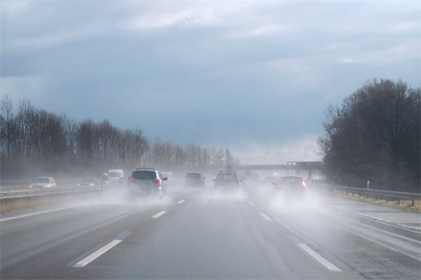

Llueve y está mojada la carretera , y yo sintiendo celos pensando en ella , perdido entre la duda y la neblina , me estoy quedando solo sin gasolina..

Slide 13
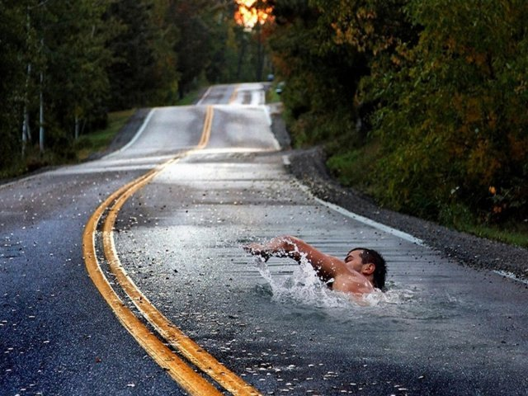
Llueve y está mojada la carretera , y yo sintiendo celos de sus ojeras

Slide 14
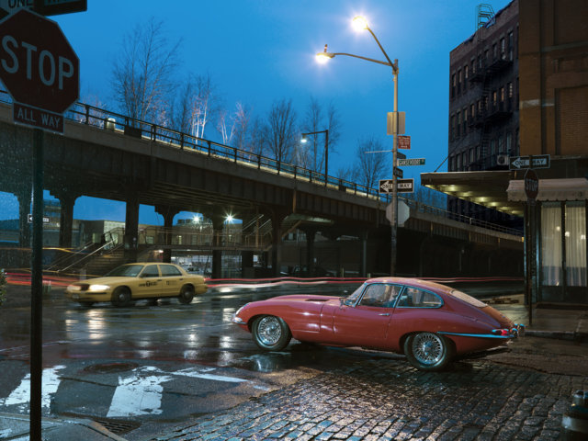
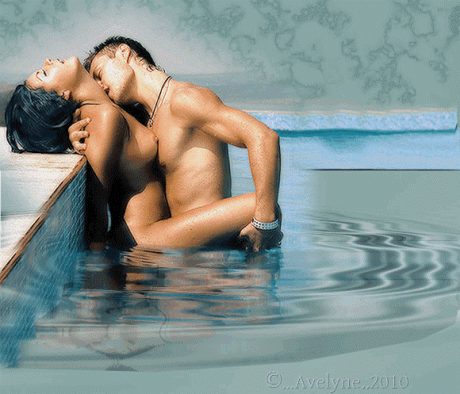
Llueve y está mojada la carretera , no sé si está con otro, si yo supiera

Slide 15
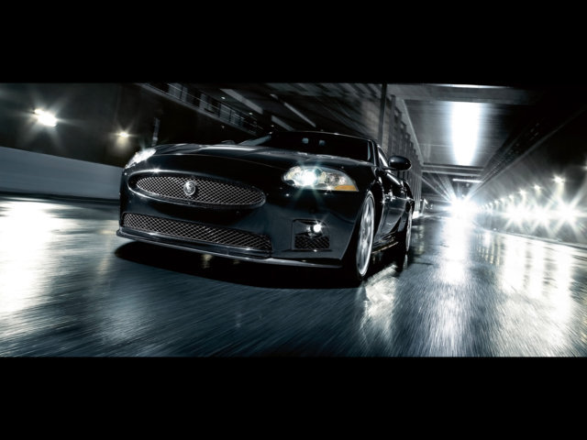
Llueve y está mojada la carretera , es noche ya en silencio de larga espera ,pensando imaginando mi duda aumenta........

Slide 16



Accede a la sección que desees desde aquí:
Propia Creación
De la Red
Dedicatorias | Fechas Especiales | Graciosos
Historia y Arte | Lugares | Musicales
Naturaleza y Ciencias | Política | Reflexión
Religiosos | Románticos | Salud
Dedicatorias | Fechas Especiales | Graciosos
Historia y Arte | Lugares | Musicales
Naturaleza y Ciencias | Política | Reflexión
Religiosos | Románticos | Salud
Si deseas recibir pps periódicamente en tu correo electrónico subscríbete aquí:

